Slide 1


ԵՐԵՎԱՆԻ ՊԵՏԱԿԱՆ ՀԱՄԱԼՍԱՐԱՆ
15.05.2024
ՀՀ ՏՆՏԵՍՈՒԹՅԱՆ ՌԴ-ԻՑ ԿԱԽՎԱԾՈՒԹՅԱՆ ՀՆԱՐԱՎՈՐ ՓՈՓՈԽՈՒԹՅՈՒՆՆԵՐԸ
ՈՒՍԱՆՈՂ՝
ԴԱՎԻԹ ԽԱՉԱՏՐՅԱՆ

Slide 2
ԲՈՎԱՆԴԱԿՈՒԹՅՈՒՆ
1 | Ներածություն
2 | Գլուխ․1 ՀԱՅԱՍՏԱՆԻ ՀԱՆՐԱՊԵՏՈՒԹՅԱՆ ՏՆՏԵՍԱԿԱՆ ՀԱՄԱԿԱՐԳԻ ԸՆԴՀԱՆՈՒՐ ԲՆՈՒԹԱԳԻՐԸ
3 | 1.1 ՀՀ միջազգային տնտեսական հարաբերությունների զարգացումը
4 | 1.2 ՀՀ տնտեսության դիվերսիֆիկացիայի անհրաժեշտության մասին
5 | Գլուխ 2 ՀԱՅԱՍՏԱՆԻ ՀԱՆՐԱՊԵՏՈՒԹՅԱՆ և ՌՈՒՍԱՍՏԱՆԻ ԴԱՇՆՈՒԹՅԱՆ ՏՆՏԵՍԱԿԱՆ ԿԱՊԵՐԻ ԲՆՈՒԹԱԳԻՐԸ
6 | 2.1 ՀՀ-ՌԴ քաղաքական հարաբերությունները և հնարավոր տնտեսական խնդիրները
7 | 2.2 ՀՀ-ՌԴ տնտեսական հարաբերությունները սանկցիաների կիրառման արդյունքում
8 | 2.3 Մերօրյա ՀՀ-ՌԴ տնտեսական հարաբերությունները
9
Եզրակացություններ և առաջարկություններ Օգտագործված գրականության ցանկ

Slide 3
Ներածություն
Ավարտական աշխատանքի թեման է՝ ՀՀ տնտեսության ՌԴ-ից կախվածության հնարավոր փոփոխությունները: Թեման բավական արդիական է, քանի որ առնչվում է մեր երկրի տնտեսության ճյուղերի և ոլորտների հնարավոր փոփոխությունների, հատկապես 2020 թվականի 44-օրյա պատերազմից, վերջին տարիներին աշխարհին պատուհասած՝ COVID-19 համավարակից և ՌԴ-Ուկրաինա հակամարտության հետևանքով տնտեսական պատժանիջոցներից հետո:
Աշխատանքի նպատակն է ուսումնասիրել ՀՀ տնտեսության ոլորտները և հնարավոր կախվածությունը Ռուսաստանի Դաշնությունից:
Չնայած Հայաստանի Հանրապետության տնտեսության և ՀՆԱ-ի աննախադեպ աճի դինամիկայի՝ 2023 թվականի ավարտն ի ցույց դրեց մեր երկրի տնտեսության ամենախոցելի կողմը՝ կախվածությունը ռուսական շուկայից և Լարսի անցակետից։ Պրակտիկան ցույցտվեց, որ Ռուսաստանի կողմից չկա հետխորհրդային մի երկիր, որի հետ Ռուսաստանն իր քաղաքական խնդիրները և կոնֆլիկտները լուծելու ճանապարհին չի կիրառել տնտեսական ու գազային շանտաժի միջոցները (Մերձբալթյան երկրներ, Ուկրաինա, Մոլդովա, Վրաստան)։
Այժմ Հայաստանի Հանրապետությունը և Ռուսաստանի Դաշնությունը գտնվում են նոր քաղաքական իրողությունների կիզակետում: ՀՀ-ն փոխելով իր քաղաքական վեկտորըՙ պետք է նաև դիվերսիֆիկացնի իր տնտեսությունը:
ՀՀ սոցիալ-տնտեսական զարգացման վերջին տասը տարիների ցուցանիշների վերլուծությունը վկայում է այն մասին, որ երկրում գրանցվել են թեև դանդաղ, սակայն որոշակի առումով կայուն աճի տեմպեր:

Slide 4
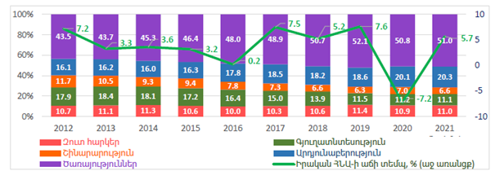
ՀՀ ՀՆԱ-ի կառուցվածքի դինամիկան, %
ՀԵՏ ԴԵՊԻ ԲՈՎԱՆԴԱԿՈՒԹՅՈՒՆ

Slide 5

Հայաստանի ՀՆԱ-ն 2022-ին կազմել է շուրջ 8,5 տրլն դրամ, որը դրամի ներկա փոխարժեքով համարժեք է 21 մլրդ $ և երբևէ գրանցված ամենաբարձր ցուցանիշն է: Այսպես, Վիճակագրական կոմիտեի հրապարակած տվյալների համաձայն՝ 2022-ին՝ 2021-ի համեմատ (7 տրլն դրամ) Հայաստանի ՀՆԱ-ն ավելացել է 1,5 տրլն դոլարով կամ 12,6%-ով` կազմելով 8,5 տրլն դրամ:Վերջին 15 տարիների ընթացքում Հայաստանի տնտեսության համար սա ռեկորդային ցուցանիշ է: 2023 թվականի արդյունքներով Հայաստանում արձանագրվել է բարձր տնտեսական աճ և ցածր գնաճ:

Slide 6
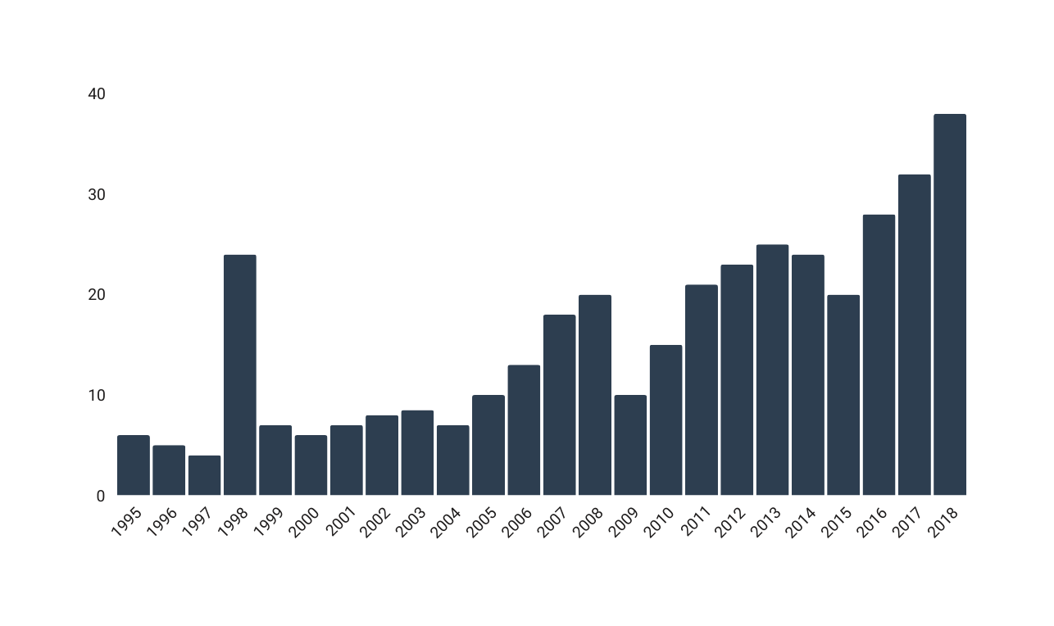

Հայաստանից Ռուսաստան արտահանման դինամիկան (1995-2018թթ.)

Slide 7
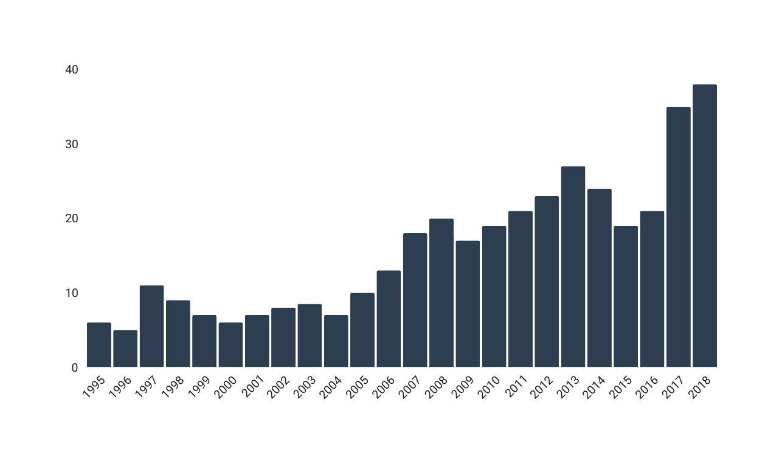
Ռուսաստանից Հայաստան ներկրման դինամիկան (1995-2018թթ.)
Ռուսաստանից ներմուծումը 1995թ. կազմել է ավելի քան $135 մլն., ապա 2018թ.՝ $1.4 մլդ.։ Ներմուծման պարագայում ևս կտրուկ աճ գրանցվել է 2016-2018թթ.։ 2019թ. առաջին եռամսյակում Ռուսաստանից Հայաստան ներմուծման ծավալը կազմել է մոտ $346 մլն.։
Ինչ վերաբերում է առևտրաշրջանառությանը, ապա 1995թ. այն կազմել է մոտ $226 մլն., իսկ 2018թ.՝ ավելի քան $2 մլդ.։ 2019թ. առաջին եռամսյակում Հայաստան-Ռուսաստան առևտրաշրջանառությունը կազմել է ավելի քան $483.5 մլն.:

Slide 8


Հայ-ռուսական առևտրաշրջանառության դինամիկայի վերլուծությունը՝ կարող ենք ասել.
1. Դիտարկումը ցույց է տալիս, որ առևտրաշրջանառության անկման փուլերը ժամանակագրորեն համընկնում են երկու երկրներում տեղի ունեցած տնտեսական և քաղաքական այնպիսի ցնցումների հետ, ինչպիսիք են 1998 թ. ռուսաստանյան ֆինանսական ճգնաժամը, 1999 թ. չեչենական երկրորդ պատերազմը, 1999 թ. հոկտեմբերի 27-ին ՀՀ ԱԺ-ում տեղի ունեցած ահաբեկչությունը, որին հաջորդեց տնտեսական անկման որոշակի շրջան, «Գույք պարտքի դիմաց» անվանումը ստացած գործարքը, որ կնքվեց 2002 թ․-ի նոյեմբերի 5-ին, 2008 թ. համաշխարհային տնտեսական ճգնաժամը, 2014-2015 թթ. միջազգային լարվածությամբ (ռուս-ուկրաինական ճգնաժամ) պայմանավորված Արևմուտքի (ԱՄՆ, ԵՄ) կողմից Ռուսաստանի նկատմամբ կիրառվող տնտեսական պատժամիջոցները։
2. 2015-2018 թթ., առևտրաշրջանառության ծավալների նման աննախադեպ աճը ժամանակագրորեն համընկնում է ԵԱՏՄ-ին Հայաստանի անդամակցության հետ և բացատրվում է առաջին հերթին հենց այդ հանգամանքով։
3. Հայ-ռուսական առևտրաշրջանառության մեջ ներմուծումը մշտապես գերակշռել և գերակշռում է արտահանմանը։

Slide 9
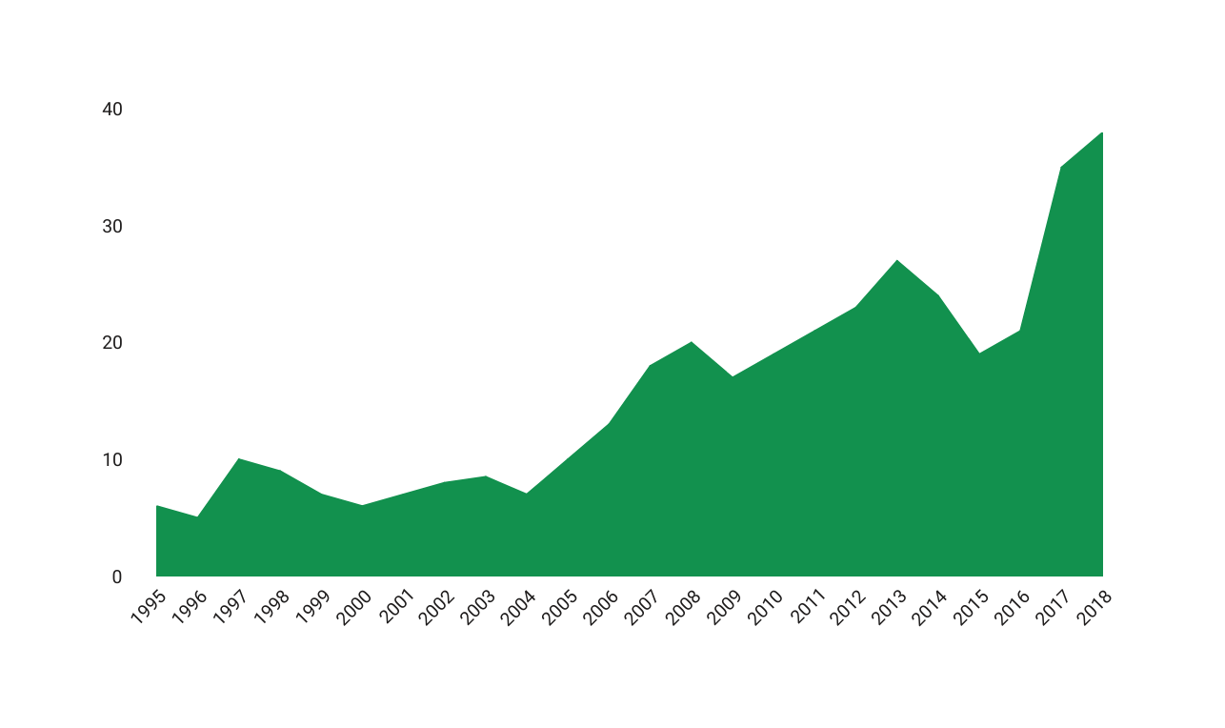
Հայ-ռուսական առևտրաշրջանառության դինամիկան (1995-2018թթ.)
Հետո

Slide 10
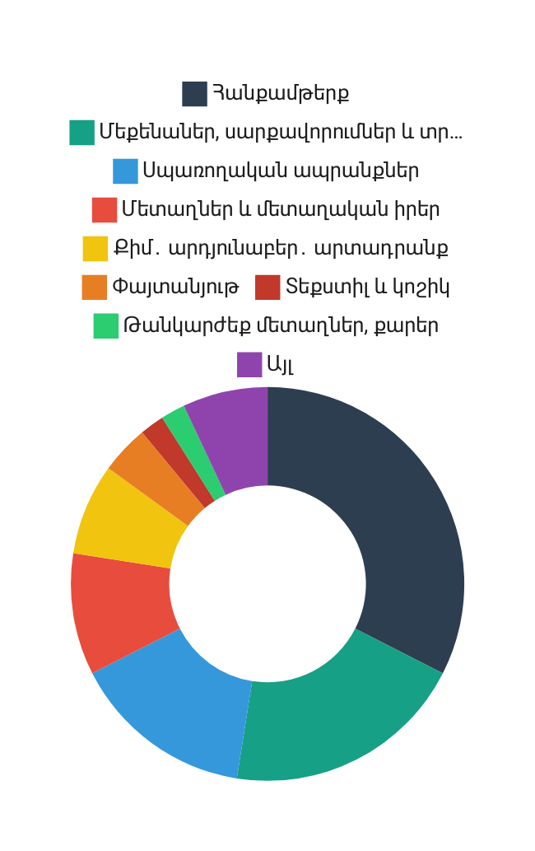
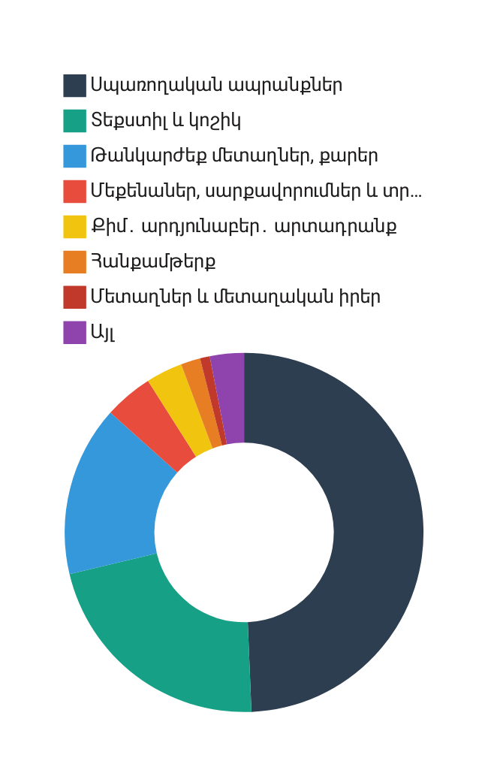
Ռուսաստանից Հայաստան ներմուծման կառուցվածքը
Հայաստանից Ռուսաստան արտահանման կառուցվածքը
ՀԵՏ ԴԵՊԻ ԲՈՎԱՆԴԱԿՈՒԹՅՈՒՆ

Slide 11

Հայաստանից Ռուսաստան արտահանման և Ռուսաստանից Հայաստան ներմուծման կառուցվածքները զգալիորեն տարբերվում են։ 2023 թ. Ռուսաստանից Հայաստան ներկրվող ապրանքների մեջ տեսակարար կշռի առումով առաջին տեղը զբաղեցնում է հանքամթերքը։ 2023 թ. առաջին եռամսյակում Գազպրոմ Արմենիա ընկերությունը Ռուսաստանից Հայաստան է ներմուծել 644 մլն. խ/մ գազ։ Երկրորդ տեղում են մեքենաները, սարքավորումները և տրանսպորտային միջոցները (19.05%), երրորդում՝ սպառողական ապրանքներն ու գյուղմթերքը (16.38%), չորրորդում՝ մետաղները և մետաղական իրերը (11.03%), հինգերորդում՝ քիմիական արդյունաբերական արտադրանքը (7.55%)։ Այնուհետև հաջորդում են փայտանյութը և ցելյուլոզային-թղթային իրերը՝ 2.82% ցուցանիշով, տեքստիլը և կոշիկը՝ 0.81% ցուցանիշով և թանկարժեք մետաղներն ու քարերը՝ 0.78% ցուցանիշով
Հայաստանից Ռուսաստան արտահանվող ապրանքների շարքում առաջին տեղը զբաղեցնում են սպառողական ապրանքները և գյուղմթերքը, որոնք կազմում են ընդհանուր արտահանման գրեթե կեսը՝ 49.94%-ը։ Երկրորդ տեղում են տեքստիլը և կոշիկը (20.99%), երրորդում՝ թանկարժեք մետաղներն ու քարերը (15.08%)։ Այնուհետև հաջորդում են մեքենաները, սարքավորումները և տրանսպորտային միջոցները՝ 4.81%, քիմիական արդյունաբերական արտադրանքը՝ 3.04%, հանքամթերքը՝ 1.14%, մետաղները և մետաղե իրերը՝ 0.88%։

Slide 12

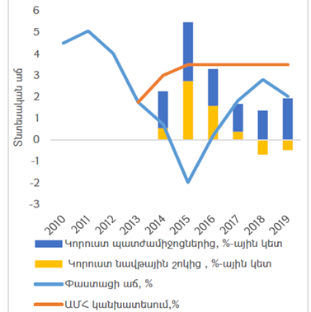
Պատժամիջոցների և նավթային շոկի ազդեցությունը ՌԴ տնտեսական աճի վրա

Slide 13


Ռուսաստանի Դաշնության տնտեսությունը աշխարհաքաղաքական լարվածության և պատժամիջոցների հետևանքով տարեկան կորցրել է մոտ 40 մլրդ դոլար (ՀՆԱ-ի մոտ 2%-ը) և 90-100 մլրդ դոլար (ՀՆԱ-ի մոտ 5%-ը)` նավթի գնի 30% անկման հետևանքով : 2019թ․ կատարված մոդելային գնահատականների համաձայն՝ պատժամիջոցները դանդաղեցրել են տնտեսական աճը 2014-2018թթ. տարեկան 0.2 տոկոսային կետով :
ՌԴ գիտությունների ազգային ակադեմիայի Տնտեսական կանխատեսումների կենտրոնը գնահատել էր, որ մինչև 2030 թ. ՌԴ տնտեսության կորուստները 2014 թ.-ից հետո սանկցիաներից կամ պատժամիջոցներից կկազմեն ՀՆԱ 8-10%-ը: պատերազմի ընթացքում Ուկրաինայի կողմից ոչնչացվել են Ռուսաստանի Դաշնության նավթավերամշակող գործարանների գրեթե 50%-ը:

Slide 14

  ՀՀ-ՌԴ տնտեսական կապերը մինչ 44-օրյա պատերազմը և պատերեզմից հետո էականորեն փոխվել են:Այս գլխում փորձեմ ներկայացնել հայ-ռուսական տնտեսական հարաբերությունները մինչև 2020 թվականի Արցախյան 44-օրյա պատերազմը:
  ՀՀ տնտեսության ենթակառուցվածքների զարգացման գործում ներգրավված ռուսական խոշոր ընկերություններն են Գազպրոմ Արմենիան, Հարավկովկասյան երկաթուղիները, Viva Cell MTS-ը, Ռոստելեկոմը, ՎիմպելՔոմը և այլն։ Ռուսական կապիտալը ներգրավված է նաև լեռնամետալուրգիական («Գեոփրոմայնինգ», «Գեոփրոմայնինգ Գոլդ», «Նևա-Ռուս» և այլն), բանկային («ВТБ Հայաստան», «Ամերիաբանկ», «Գազպրոմբանկ») և այլ ոլորտներում։
  «Գազպրոմ Արմենիան», օրինակ, 2016-2018թթ. ներդրումային ծրագրով նախատեսում էր իրականացնել 46.115 մլդ. դրամի ներդրում։ Ընկերությունը 2019-2021թթ. ներդրումային ծրագրով նախատեսում է իրականացնել ևս 29.5 մլդ. դրամի ներդրում։ Դրա բազմաթիվ արդյունքներից մեկն էլ այն է, որ հանրապետության գազաֆիկացումը հասել է շուրջ 95%-ի։
  Հարավկովկասյան երկաթուղիները, որը «Ռուսաստանի երկաթուղիներ» ընկերության դուստր ձեռնարկությունն է և 2008թ. 30 տարով կառավարելու նախագիծ ուներ Հայաստանի երկաթուղային համակարգում, վերջին 10 տարիներին իրականացրել է ավելի քան $230 մլն. ներդրում՝ երկու երրորդը այն ներդրումների, որ նախատեսված էր իրականացնել 30 տարում։
  եթե 1995թ. Հայաստանից Ռուսաստան արտահանումը ընդամենը $90.8 մլն. էր, ապա 2018 թ.՝ $666.5 մլն.։ Ընդ որում, կտրուկ աճ է գրանցվել հատկապես 2016-2018թթ.։ 2019 թ. առաջին եռամսյակում Հայաստանից Ռուսաստան արտահանումը կազմել է շուրջ $137.8 մլն.։

Slide 15
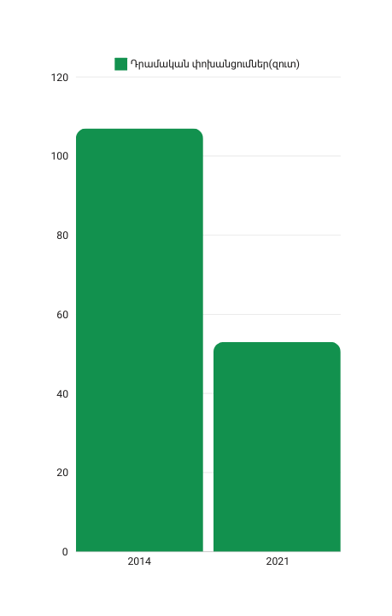
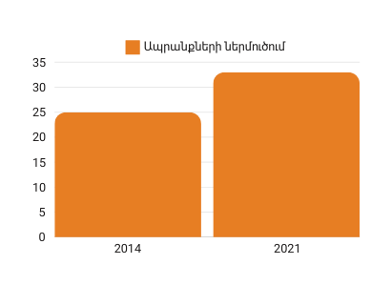
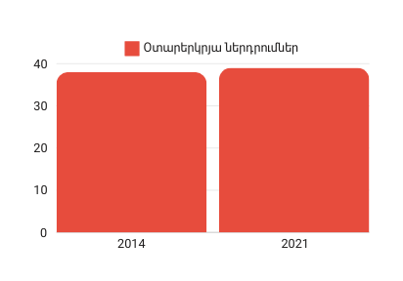
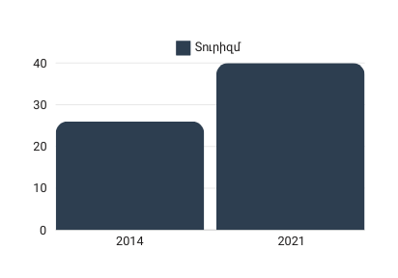
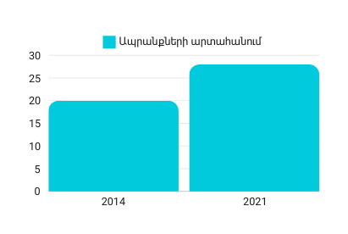
ՀՀ և ՌԴ տնտեսական կապերը

Slide 16

ՀՀ-ՌԴ-ից ընդհանուր տնտեսական կախվածությունը տարիների ընթացքում թուլացել է։ Այս միտումների արդյունքում ՌԴ-ից ՀՀ համապարփակ կախվածությունը
բացահայտելու համար կարևոր է դրանք դիտարկել որպես մեկ համակարգ։ Այդ նպատակով ՀՀ-ի կողմից ձևավորվել է ՌԴ-ից կախվածության ցուցանիշ, որի տարրերն են դեպի ՌԴ արտահանումը, ՌԴ-ից դրամական փոխանցումների զուտ ներհոսքը, ՌԴ-ից օտարերկրյա ներդրումների զուտ ներհոսքը, ինչպես նաև տուրիզմից գոյացող միջոցները։ Ստացված ցուցանիշից կարելի է ենթադրել, որ 2014-2021թթ. (և հատկապես շոկային տարիներին) ՌԴ-ից կախվածությունը նվազման միտում ունի և, եթե 2014թ. ՀՀ-ն ՌԴ-ից նշված կապուղիներով ստանում էր մոտ 1.9 մլրդ դոլար միջոցներ, ապա 2021թ. այդ ցուցանիշը մոտ 200 մլն դոլարով նվազել է՝ կազմելով 1.7 մլրդ դոլար: Ընդ որում, եթե նախկինում այդ միջոցների առյուծի բաժինը կազմում էին դրամական փոխանցումները, ապա այժմ ՌԴ-ից կախվածությունը դիվերսիֆիկացել է և մեծ դեր է սկսել խաղալ հատկապես արտահանումը։

Slide 17
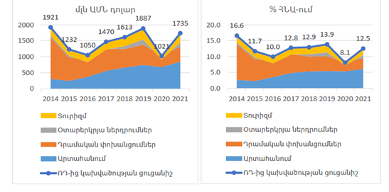
ՌԴ-ից ՀՀ տնտեսական կախվածության ցուցանիշ

Slide 18

ՌԴ-ից ՀՀ տնտեսական շոկի փոխանցման հիմնական ուղիները
ՌԴ տնտեսական շոկ
և
առաջնային ազդեցություն
ՀՀ տնտեսության վրա
ազդեցություններ
Ռուբլի/դրամ փոխարժեքի արժեզրկում
Ճնշում դոլար/դրամ փոխարժեքի վրա
Մակրոտնտեսական
քաղաքականություններ
Հարկաբյուջետային քաղաքականություն
Պետական պարտքի բեռի ավելացում
ՌԴ տնտեսության շոկ
Տրանսֆերտներ
Արտաքին առևտուր
Դրամավարկային քաղաքականություն
Խթանող կամ զսպող արձագանք՝ կախված գնաճի վարքագծից
Անորոշություն, բացասական սպասումներ
Օտարերկյա ներդրումներ
Հետ

Slide 19
Հաշվի առնելով ՌԴ նկատմամբ կիրառվող պատժամիջոցների բնույթը, որի արդյունքում ըստ տարբեր գնահատումների ՌԴ տնտեսությունն կորուստներ է կրելու, սակայն կիրառվող պատժամիջոցների և ժամկետների անորոշությունների պայմաններում ՌԴ տնտեսական զարգացումները կարող են դրսևորվել մի շարք սցենարներով։ Ըստ միջազգային կառույցների և փորձագետների ՌԴ տնտեսական աճի
վերաբերյալ տարբեր կանխատեսումները՝ դիտարկվել է ՌԴ տնտեսական աճի հավանական երեք սցենար՝ հիմնական (2022թ.՝ 11% անկում, 2023թ.՝ 3% անկում), լավատեսական (2022թ.՝ 7% անկում, 2023թ.՝ 1% անկում) և վատատեսական (2022թ.՝ 15% անկում, 2023 թ.՝ 5% անկում): ՌԴ տնտեսական աճի համար որպես նախաճգնաժամային կանխատեսումներ ընդունվել են ԱՄՀ 2022 թ. հունվարին հրապարակած ՌԴ տնտեսական աճի կանխատեսումները : Իսկ ՀՀ տնտեսական ցուցանիշների համար որպես նախաճգնաժամային կանխատեսումներ ընդունվել են ԱՄՀ 2021 թ. դեկտեմբերին հրապարակած կանխատեսումները :

Slide 20
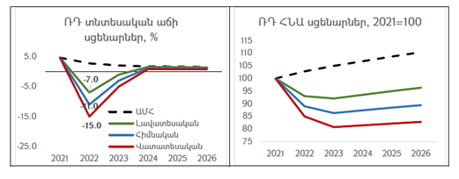

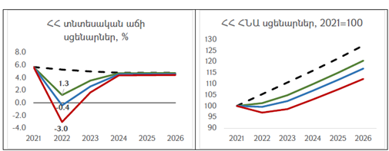
2022 թ. ՌԴ և ՀՀ տնտեսական աճերի և իրական ՀՆԱ-ների
դինամիկան տարբեր սցենարների ներքո
Հետ

Slide 21

Բացահայտելու համար ՀՀ տնտեսության «դիմադրողականության»
և
ՌԴ տնտեսությունից կախվածության փոփոխությունները
ուսումասիրվել են հետևյալ մոդելները

Slide 22
GIMF
Global Integrated Monetary and Fiscal
SVAR
Structural Vector Autoregression model
DSGE
Dynamic Stochastic General Equilibrium
Հետ

Slide 23
Global Integrated Monetary and Fiscal
Տնտեսական շոկերի ազդեցությունների առավել համակողմանի գնահատման
նպատակով կիրառվել է ընդհանուր հավասարակշռության GIMF մոդելը։
GIMF մոդելի արդյունքները մեկնաբանվում են որպես շոկերի ազդեցությունների արդյունքում մակրոտնտեսական ցուցանիշների մակարդակների շեղումներ կայուն վիճակից: Կայուն վիճակն իր հերթին, հանդիսանում է մակրոտնտեսական ցուցանիշների այն շարժընթացը, որը տեղի կունենար շոկերի բացակայության պայմաններում:

Slide 24
Dynamic Stochastic General Equilibrium
Մոդելը մշակվել և կառուցվել է Արժույթի միջազգային հիմնադրամի կողմից և կիրառվում է մակրոտնտեսական քաղաքականության և տնտեսական շոկերի ազդեցությունների գնահատման համար: Դինամիկ ստոխաստիկ ընդհանուր հավասարակշռության մոդելները լայնորեն կիրառվում են մակրոտնտեսական վերլուծության մեջ, մասնավորապես՝ դրամավարկային և հարկաբյուջետային քաղաքականության ազդեցությունը քանակականապես գնահատելու ժամանակ։

Slide 25
Structural Vector Autoregression/SVAR/ model
SVAR մոդելը հնարավություն է տալիս մեկ համակարգում/միաժամանակ գնահատել տարբեր ցուցանիշների միջև դինամիկ փոխազդեցությունները, ինչպես նաև կառուցվածքային պարամետրերի օգնությամբ՝ գնահատել փոփոխականների միջև նույն ժամանակահատվածում ազդեցությունները, նաև հնարավորություն տալիս հաշվի առնել տնտեսագիտության տեսական դրույթներից բխող կամ այլ անհրաժեշտ/հիմնավոր ենթադրություններ։

Slide 26
Structural Vector Autoregression/SVAR/ model
Կառուցված SVAR մոդելը ունի հետևյալ տեսքը՝
A * Y = B +B * Y + ε , Y = (Y , Y )
f
d
T
t
0
1
t-1
t
t
t
t

Slide 27

d
Որտեղ՝ Y -ն
ՀՀ հիմնական մակրոտնտեսական փոփոխականների վեկտորն է ժամանակի
t պահին (դրամական փոխանցումների դոլարային աճ, ՕՈՒՆ-ի դոլարային աճ,
արտահանման իրական աճ, դոլար/դրամ փոխարժեքի արժեզրկման տեմպ, միջին գնաճ,
տնտեսական աճ, սպառման, ծառայությունների, ներդրումների, շինարարության,
ներմուծման, արդյունաբերության և գյուղատնտեսության իրական աճեր,
ձեռնարկություններին տրված վարկերի, ընդհանուր հարկային եկամուտների, պետական
ընդհանուր ծախսերի և կառավարության պարտքի անվանական աճեր, մեկ տարանուց
պետական պարտատոմսերի եկամտաբերությունը):
t

Slide 28
f
Որտեղ՝ Y -ն
ՀՀ համար արտածին (էկզոգեն) փոփոխականների վեկտորն է ժամանակի t պահին. (պղնձի և նավթի միջազգային գների աճեր, եվրոգոտու տնտեսական աճ, ՌԴ տնտեսական աճ, ՌԴ միջին գնաճ): Մոդելավորման ենթադրություններն արվել են այնպես, որ նշված փոփոխականները միմյանց նկատմամբ ունենան որոշակի էնդոգեն (մոդելի կառուցումից հետո ստուգվել են փոփոխականների միջև էնդոգեն կապերի առկայությունը և բացակայության դեպքում դրվել զրոյական ազդեցություն) վարքագծեր և չարձագանքեն ՀՀ փոփոխականներին:
t

Slide 29

Α-ն կառուցվածքային պարամետրերի մատրիցն է,
B-ն ազատ անդամ պարամետրերի վեկտորն է,
B-ը լագերից ազդեցության պարամետրերի մատրիցն է:
ε -ն կառուցվածքային սխալների/շոկերի վեկտորն է ժամանակի t պահին:
0
1
t

Slide 30
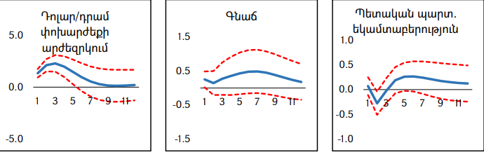
Կառուցված SVAR մոդելը ունի հետևյալ տեսքը՝
A * Y = B +B * Y + ε , Y = (Y , Y )
f
d
T
t
0
1
t-1
t
t
t
t
  Ռուբլու արժեզրկումը, իսկ հետագայում դրամական փոխանցումների և արտահանման ծավալների կրճատումներն առաջացնում են ՀՀ փոխարժեքի շուկայում դրամի թուլացման ճնշումներ, ինչպես նաև փոխարժեքի փոխանցման ուղիով գնաճային ճնշումներ, որոնց արձագանքում է Կենտրոնական բանկը՝ խստացնելով դրամավարկային պայմանները
  Փոխարժեքի արժեզրկման և միջազգային շուկաներում առաջարկի շղթաների խաթարման հետևանքով ՀՀ-ում նկատվում է գնաճի որոշակի արագացում։
  Տնտեսական ակտիվության նվազման և մակրոտնտեսական անկայունության հետևանքով տեղի է ունենում երկրում ռիսկի հավելավճարների բարձրացում, ինչպես նաև ԿԲ կողմից գնաճին արձագանքման նպատակով խստացնող դրամավարկային քաղաքականության իրականացման պայմաններում պետական պարտատոմսերի եկամտաբերությունները կարճաժամկետ որոշակի տատանումներից հետո կայունանում է ավելի բարձր մակարդակում։

Slide 31
Եզրակացություններ և առաջարկություններ
  Ավարտական աշխատանքի թեմային առընչվելիս եկա այն եզրակացության, որ երկրների քաղաքական կոմպոնենտը կապված է նրա տնսեսական բաղադրիչի հետ: Այսպիսով քաղաքականության և երկրի տնտեսության միջև կա փոխլրացնող փոխհարաբերություն՝ ենթադրելով, որ քաղաքականությունը նպաստում է տնտեսական խնդիրների լուծմանը, և հակառակը՝ տնտեսությունը՝ քաղաքական խնդիրների լուծմանը: ՀՀ և ՌԴ միջև վարած քաղաքականությունը և երկրների տնտեսությունը փոխկապակցված են թե՛ ներքին և թե՛ միջազգային հարաբերություններում:
  Սոցիալիստական տնտեսական համակարգի փլուզումը վկայեց, որ հնարավոր չէ ինքնամեկուսացման սկզբունքով զարգանալ: Վերջին տարիների ՀՀ տնտեսության անկայունությունն ու մրցունակության անկումը վկայում է տնտեսական առաջընթացի նախկին մոդելը նորով փոխարինելու ահնրաժեշտության մասին։
  ՀՀ-ի համար շատ կարևոր է կայուն տնտեսական հարաբերություններ հաստատել հարևան Վրաստանի և Իրանի Իսլամական Հանրապետության հետ: ՀՀ հաջոր կարևորագույն ուղղություն է Մերձավոր Արևելքի երկրների հետ տնտեսական հարաբերությունների ընդլայնումը:
  Կարևոր է՝
ա) տնտեսության (նաև արտահանման շուկաների) դիվերսիֆիկացումը
բ) անվտանգային/պաշտպանական համակարգի ամրապնդումը, այդ թվում՝ նոր գործընկերների հետ հարաբերությունների հաստատումը և համագործակցությունը
գ) կոռուպցիայի դեմ պայքարը (այդ թվում քաղաքական կոռուպցիայի)
դ) կառավարման արդյունավետության բարձրացումը, որը ենթադրում է պետական կառավարման ոլորտի ինստիտուտների հիմնարար բարեփոխումներ:
  Հայաստանի տնտեսական արտահանման աննախադեպ կախվածությունը ռուսական շուկայից ու Լարսի անցակետից լուրջ մարտահրավեր է տնտեսության կայուն զարգացման համար, իսկ հայ-ռուսական քաղաքական հարաբերությունների ներկայիս պայմաններում քաղաքական զիջումներ կորզելու համար անթաքույց կկիրառի տնտեսական և գազային շանտաժի ավանդական գործիքները, ինչը կարող է պարալիզացնել Հայաստանի ամբողջ տնտեսությունը։
  2024 թվականը պետք է լինի արտահանման շուկաների դիվերսի-ֆիկացիայի ժամանակաշրջան (Իրան-ԵԱՏՄ ազատ առևտրի համաձայնագիրը կարող է որոշակի անվտանգության բարձիկ ստեղծել հայկական ապրանքների արտահանման համար։ 2024 թվականին Հայաստանը պետք է անցում կատարի տնտեսության և արտահանման շուկաների կտրուկ դիվերսիֆիկացիայի միջոցով։ Այս հարցում հապաղումը Հայաստանը կկանգնեցնի անվտանգային լուրջ սպառնալիքի առաջ։

